Slide 2
Autenticación y autorización en ASP.NET Core 1.0
Hugo Biarge
Development Advisor - Plain Concepts
hbiarge@plainconcepts.com
@hbiarge

Slide 4
Agenda
Autenticación en ASP.NET Core 1.0
Middlewares y escenarios
Autorización en ASP.NET Core 1.0
Políticas de autorización
Infraestructura de autorización

Slide 5


Hugo Biarge
Desarrollador en Plain Concepts
Especializado en desarrollo de aplicaciones web. Back (.Net lover) and Front (AngularJs master)

Slide 6


Slide 7
Autenticación en ASP.NET Core 1.0

Slide 8
Los conceptos claros
Autenticación
Proceso de identificación de la identidad de la petición.
Basada en diferentes “pruebas” (cookie, token, basic, …)
Autorización
Validación del acceso a los diferentes recursos en base a las características de la identidad de la petición
Otros criterios: estado del recurso, operación, …

Slide 9
Autenticación en .Net
Módulos IIS
FormsAuthenticationModule, WSFederationAuthenticationModule
Owin (ASP.NET 4.5)
Middlewares de autenticación
ASP.NET Core
Middlewares de autenticación (no es OWIN)

Slide 10
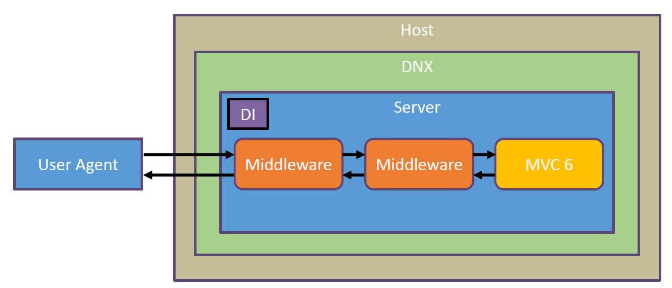
Modelo de middleware
Fuente: Dominick Baier (@leastprivilege)

Slide 11
Dónde se configuran
Startup -> Configure
Compone el pipeline de proceso de las peticiones y respuestas
Startup -> ConfigureServices
Registra los servicios en el contenedor de inyección de dependencias
Middlewares de autenticación
Puede haber varios de forma simultánea

Slide 12
Principales Middlewares
Cookies
Forbiden (403) vs Unauthorized (401)
Proveedores sociales
Microsoft, Google, Twitter, Facebook, …
JWT para WebApi
No uséis cookies, por favor! XSRF
OpenId.Connect
Autenticación y autorización delegada

Slide 13
AuthenticationManager
Fachada para coordinar autenticación
SignInAsync y SignOutAsync
ChallengeAsync
AuthenticateAsync
Accesible a través del nuevo HttpContext
HttpContext.Authentication
IHttpContextAccessor
ClaimsPrincipal
No más IPrincipal
Información de usuario representada por CLAIMS

Slide 14
Cookies
Implementación propia
Middleware + AuthenticationManager
Asp.Net Identity
Nuevo Membership
Funcionalidades avanzadas
Confirmación de cuenta
Autenticación de doble factor
Altamente configurable
Fácilmente adaptable a sistemas de almacenamiento ya existente

Slide 15
Cookies
// In Startup Configure
app.UseCookieAuthentication(options =>
{
options.AuthenticationScheme = "Cookies";
options.LoginPath = new PathString("/Account/Login");
options.AccessDeniedPath = new PathString("/Account/AccessDenied");
options.AutomaticAuthenticate = true;
options.AutomaticChallenge = true;
});

Slide 16
Asp.Net Identity
// In Startup ConfigureServices
services.AddIdentity<ApplicationUser, IdentityRole>()
.AddEntityFrameworkStores<ApplicationDbContext>()
.AddDefaultTokenProviders();
// In Startup Configure
app.UseIdentity();

Slide 17
Proveedores sociales
Proveedores de identidad
Delegamos la autenticación a un tercero
Este poveedor de identidad se encarga de identificar al usuario
Nos proporciona informaión de este usuario autenticado
Basado en middleware genérico de OAuth2
Normalmente usado junto a middleware de Cookies
Para generar cookie local con la información del proveedor de identidad

Slide 18
Proveedores sociales
// In Startup Configure
app.UseCookieAuthentication(options =>
{
options.AuthenticationScheme = "Cookies";
options.AutomaticAuthenticate = true;
});
app.UseFacebookAuthentication(options =>
{
options.SignInScheme = “Cookies";
options.AppId = "Your facebook app Id";
options.AppSecret = "Your facebook app secret";
});

Slide 19
Web APIs
No deberían usar autenticación de cookies
Sensibles a ataques CSRF
Dispositivos no basados en navegadores
Utilizar autenticación basada en tokens
Necesitamos un proveedor de identidad (STS, IdP, …)
En Owin tenemos una implementación minima
Pero en ASP.NET Core no

Slide 20
Jwt Token en API
// In Configure
JwtSecurityTokenHandler.DefaultInboundClaimTypeMap.Clear();
app.UseJwtBearerAuthentication(new JwtBearerOptions
{
AutomaticAuthenticate = true,
AutomaticChallenge = true,
Authority = Configuration["jwt:authority"],
Audience = Configuration["jwt:audience"]
});

Slide 21
Esquemas de autorización
Restringir la política de autorización a un middleware
AutomaticAuthenticate debe ser false en todos los middlewares
// In Authorize attribute
[Authorize(ActiveAuthenticationSchemes = "Bearer")]
// In Startup ConfigureServices
options.AddPolicy("WebApi", policy =>
{
policy.AuthenticationSchemes.Add("Bearer");
policy.RequireAuthenticatedUser();
});

Slide 22
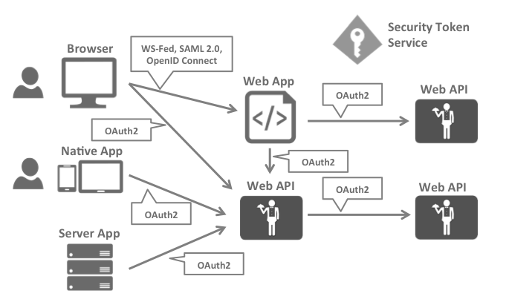
Escenarios actuales
Flujos de autenticación complejos
Múltiples dispositivos
Múltiples protocolos
Fuente: https://identityserver.github.io/Documentation/docsv2/overview/bigPicture.html

Slide 23
OpenId.Connect
Mecanismo de autenticación sobre OAuth2
Permite unificar autenticación y acceso a APIs (tokens) en un mismo protocolo
Soportado en
Azure Active Directory
Solución en la nube
ADAL
IdentityServer4
Open source. Integrado en la .NET Foundation
Implementado como middleware

Slide 24
oidc en aplicación web (IdentityServer)
// In Configure
JwtSecurityTokenHandler.DefaultInboundClaimTypeMap.Clear();
app.UseOpenIdConnectAuthentication(options =>
{
options.AuthenticationScheme = "oidc";
options.SignInScheme = "cookies";
options.AutomaticChallenge = true;
options.Authority = "http://localhost:22530/";
options.RequireHttpsMetadata = false;
options.ClientId = "mvc_implicit";
options.ResponseType = "id_token token";
options.Scope.Add("profile");
options.Scope.Add("email");
options.Scope.Add("roles");
options.Scope.Add("api1");
options.TokenValidationParameters.NameClaimType = "name";
options.TokenValidationParameters.RoleClaimType = "role";
});

Slide 25
oidc en Web Api (IdentityServer)
// In Configure
JwtSecurityTokenHandler.DefaultInboundClaimTypeMap.Clear();
app.UseIdentityServerAuthentication(options =>
{
options.Authority = "http://localhost:22530/";
options.ScopeName = "api1";
options.ScopeSecret = "secret";
options.AutomaticAuthenticate = true;
options.AutomaticChallenge = true;
});

Slide 26
Autorización en ASP.NET Core 1.0

Slide 27
Novedades
Políticas de autorización
Lógica de autorización separada del negocio
Reusables y testeables
Autorización basada en recursos y operaciones
Implica información del usuario, estado del recurso y operación realizada
Integrada en el sistema de inyección de dependencias
No solo declarativa: AuthorizeAttribute
Imperativa: IAuthorizationService (tanto en controladores como en vistas)

Slide 28
AuthorizeAttribute
Ya no soporta definir usuarios
Sigue soportando roles por motivos de compatibilidad
Recomendable usar SIEMPRE políticas
// Discouraged
[Authorize(Roles = "Administrator")]
// Better
[Authorize(Policy = "Administrator")]
// Best
[Authorize(Policies.Sales)]

Slide 29
Políticas sencillas
// In Startup ConfigureServices
services.AddAuthorization(options =>
{
options.AddPolicy("RequireAdministration", policy =>
{
policy.RequireRole("Administration");
policy.RequireClaim("Management");
policy.RequireClaim("OneOfMany", "a", "b");
});
});

Slide 30
Políticas como código
Requirements y Handlers
IAuthorizationRequirement
AuthorizationHandler<IAuthorizationRequirement>
El handler define la lógica de autorización
Si la autorización es correcta -> context.Succeed(requirement)
Si la autorización no es correcta -> no hacer nada!
Puede haber otros handlers para el mismo Requirement
Sólo en casos extremos -> context.Fail()

Slide 31
Políticas como código
public class MinimumAgeRequirement
: AuthorizationHandler<MinimumAgeRequirement>, IAuthorizationRequirement
{
protected override void Handle(
AuthorizationContext context, MinimumAgeRequirement requirement)
{
// Logic to validate requirement
context.Succeed(requirement);
}
}
// In Startup ConfigureServices
options.AddPolicy("Over18Only", policy =>
{
policy.Requirements.Add(new MinimumAgeRequirement(18));
});

Slide 32
Políticas de autorización
Compuestas por uno o más Requirements
Un Requirement gestionado por uno o más Handlers
Autorizado si TODOS los Requirements son autorizados
Un Requirement está autorizado si por lo menos uno de sus Handlers lo autoriza
Todos los Requirements son evaluados, aunque alguno falle

Slide 33
Autorización imperativa
IAuthorizationService en Controladores o Vistas
public async Task<IActionResult> Index()
{
if (await _authorizationService.AuthorizeAsync(User, Policies.Over21))
{
// User is authorized here.
}
else
{
return new ChallengeResult();
}
}

Slide 34
Autorización basada en recursos
OperationAuthorizationRequirement
Define operaciones sobre recursos: Lectura, Escritura, …
AuthorizationHandler<Requirement, Resource>
En el método Handle tenemos acceso al recurso de forma tipada
public class ProductAuthorizationHandler
: AuthorizationHandler<OperationAuthorizationRequirement, Product>
{
protected override void Handle(
AuthorizationContext context,
OperationAuthorizationRequirement requirement,
Product resource)
{ // Logic to validate requirement }
}

Slide 35
AuthorizationHandlers
Se han de registrar en el sistema (DI)
Para poder ser invocados por el sistema
// In Startup ConfigureServices
services.AddSingleton<IAuthorizationHandler, ProductAuthorizationHandler>();
// In an Action method
Product product = await _store.GetByIdAsync(id.Value);
if (await _authzService.AuthorizeAsync(User, product, ProductOperations.Edit))
{
return View(product);
}
return new ChallengeResult();

Slide 36
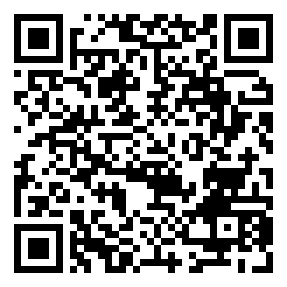
http://aka.ms/DOTNETT1S2

Slide 37
Hugo Biarge
Development Advisor - Plain Concepts
hbiarge@plainconcepts.com
@hbiarge
http://aka.ms/DOTNETT1S2

